Slide 1
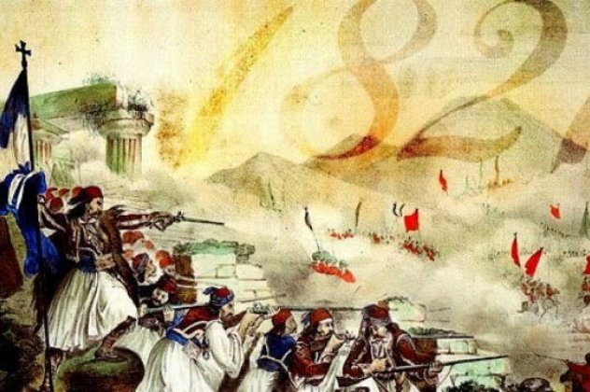
ΟΙ ΗΡΩΕΣ ΤΗΣ ΕΠΑΝΑΣΤΑΣΗΣ ΤΟΥ 1821
Ρουβά Αθανασία Β4

Slide 2
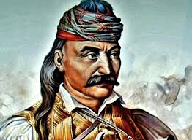
Θεόδωρος Κολοκοτρώνης
Ο Θεόδωρος Κολοκοτρώνης (3 Απριλίου 1770 – 4 Φεβρουαρίου 1843) ήταν Έλληνας κλέφτης, καπετάνιος, στρατηγός με πρωταγωνιστικό ρόλο στην Επανάσταση του 1821, πολιτικός , πληρεξούσιος , σύμβουλος της Επικράτειας. Έμεινε γνωστός και ως Γέρος του Μοριά.

Slide 3
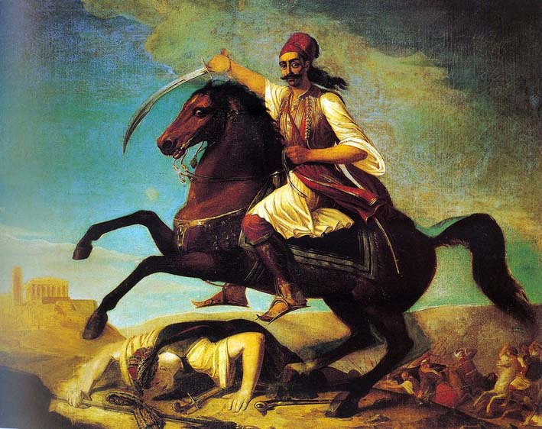
Γεώργιος Καραϊσκάκης
Ο Γεώργιος Καραϊσκάκης ή Καραΐσκος ήταν Έλληνας επαναστάτης, αρχικά υπήρξε σπουδαίος αρματωλός και στη συνέχεια κατέστη στρατηγός της Επανάστασης του 1821.
Το επίθετό του είναι υποκοριστικό του Καραΐσκος όπου απαντάται ως οικογενειακό επώνυμο στις επαρχίες Βάλτου, Καρπενησίου, Φαρσάλων, Καρδίτσας, Βόνιτσας κ.α. Κατά μια εκδοχή το οφείλει στον πιθανολογούμενο πατέρα του, τον αρματολό Δημήτριο Καραΐσκο.

Slide 4
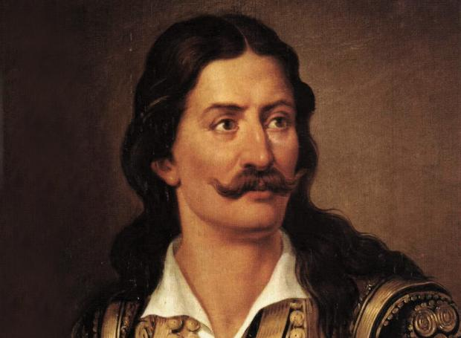
Αθανάσιος Διάκος
Ο Αθανάσιος Διάκος, ήταν ένας από τους Έλληνες πρωταγωνιστές ήρωες – οπλαρχηγούς του πρώτου έτους της Επανάστασης του 1821 που έδρασε στη Στερεά Ελλάδα. Γεννήθηκε κατ” άλλους στην Αρτοτίνα Φωκίδας το 1788 και κατ” άλλους στην Άνω Μουσουνίτσα Φωκίδος σύμφωνα με μαρτυρίες του Γκούρα,του Φιλήμονος, του Περραιβού και ξένων όπως του Finley και του Bartholdy αλλά και του Hertsberg.

Slide 5
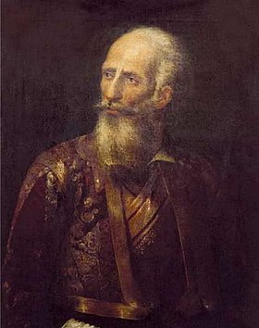
Γιάννης Μακρυγίαννης
Ο Γιάννης Μακρυγιάννης (1797 – 1864) ήταν αγωνιστής της Ελληνικής Επανάστασης του 1821, στρατιωτικός και δραστήριο πολιτικό πρόσωπο μετά τη δημιουργία του ελεύθερου ελληνικού κράτους· αυτοδίδακτος συγγραφέας απομνημονευμάτων (Απομνημονεύματα του Μακρυγιάννη) απαράμιλλων για το πηγαίο ύφος τους, και λαϊκών αφηγήσεων οραμάτων.

Slide 6
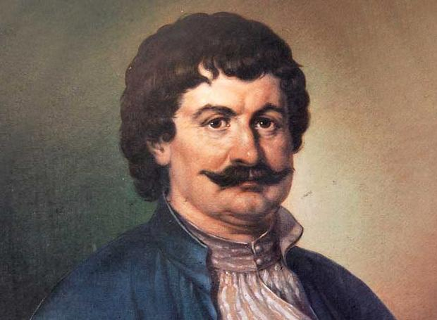
Ρήγας Βελεστινλής
Ο Ρήγας Βελεστινλής ή Ρήγας Φεραίος θεωρείται εθνομάρτυρας και πρόδρομος της Ελληνικής Επανάστασης του 1821. Ο ίδιος υπέγραφε ως «Ρήγας Βελεστινλής» ή «Ρήγας ο Θεσσαλός» και ουδέποτε «Φεραίος», κάτι που ίσως να είναι δημιούργημα μεταγενέστερων λογίων.

Slide 7
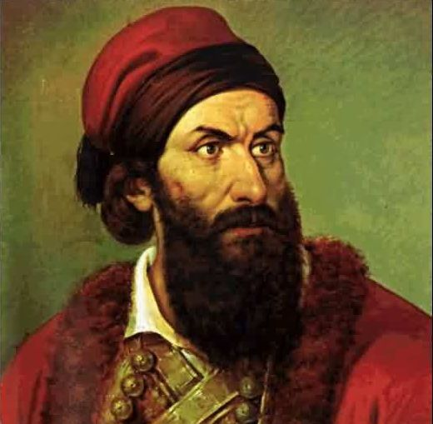
Γρηγόριος Δίκαιος ή Παπαφλέσσας
Ο Γρηγόριος Δικαίος ή Παπαφλέσσας (το κανονικό του όνομα ήταν Γεώργιος Δημ. Φλέσσας, πράγμα το οποίο αμφισβητείται, μεταξύ άλλων, από ιστορικούς της εποχής, οι οποίοι υποστηρίζουν ότι το πραγματικό του όνομα ήταν Γεώργιος Δημ. Δικαίος. Σύμφωνα με την άποψη αυτή, το επώνυμο «Φλέσσας» θεωρείται προσωνύμιο της οικογένειας των Δικαίων) (1788-1825) ή περισσότερο γνωστός ως Παπαφλέσσας ή Γρηγόριος Δικαίος ή Μπουρλοτιέρης των ψυχών[4] ήταν κληρικός, πολιτικός και αγωνιστής, ήρωας της Eλληνικής Επανάστασης του 1821.

Slide 8
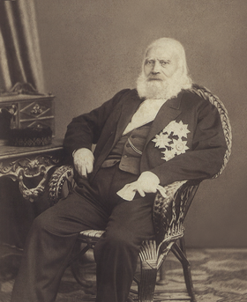
Κωνσταντίνος Κανάρης
Ο Κωνσταντίνος Κανάρης (Ψαρά 1793 ή 1795 – Αθήνα 2 Σεπτεμβρίου 1877) ήταν σημαντική μορφή του ναυτικού αγώνα κατά την Ελληνική Επανάσταση του 1821 και μετέπειτα ναύαρχος και πολιτικός, ο οποίος διετέλεσε πέντε φορές πρωθυπουργός της Ελλάδας σε ένα διάστημα 33,5 ετών (1844, 1848-49, 1864, 1864-65 και 1877) και για 2 χρόνια και 3 μήνες συνολικά.

Slide 9
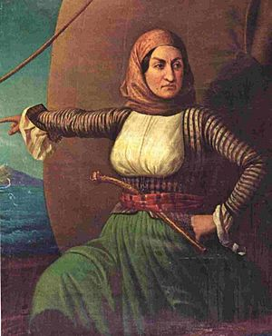
Λασκαρίνα Μπουμπουλίνα
Η Λασκαρίνα Μπουμπουλίνα (11 Μαΐου 1771 – 22 Μαΐου 1825) ήταν Ελληνίδα ηρωίδα της Ελληνικής Επανάστασης του 1821.

Slide 10
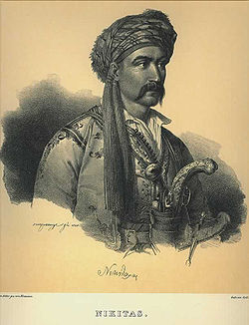
Νικήτας Σταματελόπουλος ή Νικηταράς
Ο Νικήτας Σταματελόπουλος ή Νικηταράς ή Τουρκοφάγος (1782-1849) γεννήθηκε στη Νέδουσα (Μεγάλη Αναστάσοβα), ένα μικρό χωριό που βρίσκεται στους πρόποδες του Ταϋγέτου, 25 χλμ από την πόλη της Καλαμάτας. Καταγόταν από το χωριό Τουρκολέκα, του δήμου Φαλαισίας της Μεγαλόπολης.
Ήταν ανιψιός του Θεόδωρου Κολοκοτρώνη. Υπέγραφε και με το όνομα Τουρκολέκας ή Τουρκολακιώτης και μ΄ αυτό αναφέρεται σε μερικά δημοτικά τραγούδια. Τελικά όμως επικράτησε το επώνυμο Σταματελόπουλος από το βαπτιστικό όνομα του πατέρα του (Σταματέλος).

Slide 11
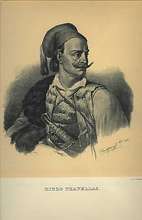
Κίτσος Τζαβέλας ή Τσαβέλλας
O Κίτσος Τζαβέλας ή Τσαβέλλας (Σούλι 1800- Αθήνα 1855) ήταν Έλληνας αγωνιστής της επανάστασης του ’21 από το Σούλι της Ηπείρου και μετέπειτα στρατηγός, υπουργός και πρωθυπουργός.

Slide 12
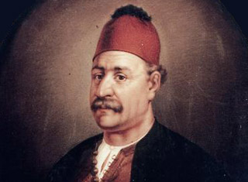
Ανδρέας Μιαούλης
Ο Ανδρέας Μιαούλης – Βώκος (Ύδρα 20 Μαΐου 1769 – 11 Ιουνίου 1835 Πειραιάς) ήταν Έλληνας καραβοκύρης, δηλαδή πλοιοκτήτης, ο οποίος διαδραμάτισε πρωταγωνιστικό ρόλο στην επανάσταση του 1821, ως διοικητής ναύαρχος του ελληνικού στόλου, αλλά και στην μετέπειτα πολιτική ζωή του τόπου, με αποκορύφωμα την ανταρσία της Ύδρας κατά του Καποδίστρια, που είχε ως αποτέλεσμα την πυρπόληση του εθνικού στόλου στον Πόρο.

Slide 13
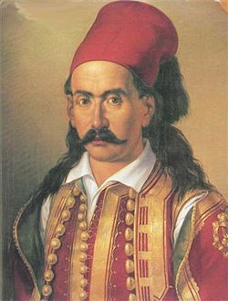
Μάρκος Μπότσαρης
Ο Μάρκος Μπότσαρης (1790 – 8 ή 9 Αυγούστου (παλ.ημ.) 1823) ήταν στρατηγός και ήρωας της Ελληνικής Επανάστασης του 1821 και καπετάνιος των Σουλιωτών. Γεννήθηκε στο Σούλι και ήταν ο δεύτερος γιος του Κίτσου Μπότσαρη, που ήταν μια από τις επιφανέστερες μορφές του Σουλίου.

Slide 14
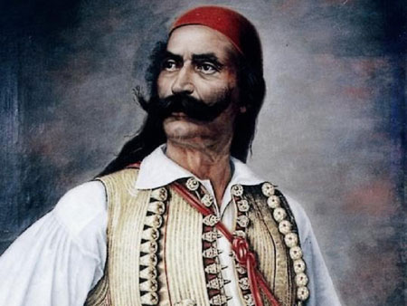
Οδυσσέας Ανδρούτσος
Ο Οδυσσέας Ανδρούτσος γεννήθηκε τον Δεκέμβριο του 1790 κατά μία άποψη στην Πρέβεζα, και κατά δεύτερη άποψη στην Ιθάκη και δολοφονήθηκε με ξυλοδαρμό στην Ακρόπολη των Αθηνών στις 5 Ιουνίου του 1825.

Slide 15
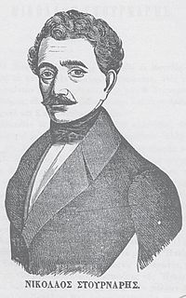
Νικόλας Στουρναράς
Ο Νικόλαος Στουρνάρας (μετέπειτα Στουρνάρης) (…-1826) ήταν οπλαρχηγός στην περιοχή της Αιτωλοακαρνανίας από τα Στουρναραίικα. Το αρματολίκι του ήταν στην περιοχή του Ασπροποτάμου και σε όλη τη διάρκεια της περιόδου του Αλή πασά ήταν ονομαστό κέντρο ενόπλων σωμάτων.

Slide 16
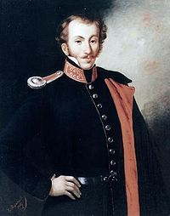
Δημήτριος Υψηλάντης
Ο Δημήτριος Υψηλάντης (1794 – 5 Αυγούστου 1832) ήταν στρατιωτικός και αγωνιστής της επανάστασης του 1821.

Slide 17
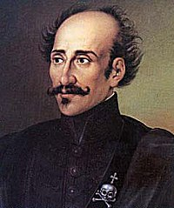
Αλέξανδρος Υψηλάντης
Ο Αλέξανδρος Υψηλάντης, (1792-1828), ήταν Έλληνας πρίγκιπας, στρατιωτικός, λόγιος και αρχηγός της Φιλικής Εταιρείας.

Slide 18

Πηγές
https://www.eirinika.gr/
https://el.wikipedia.org/

